Slide 1

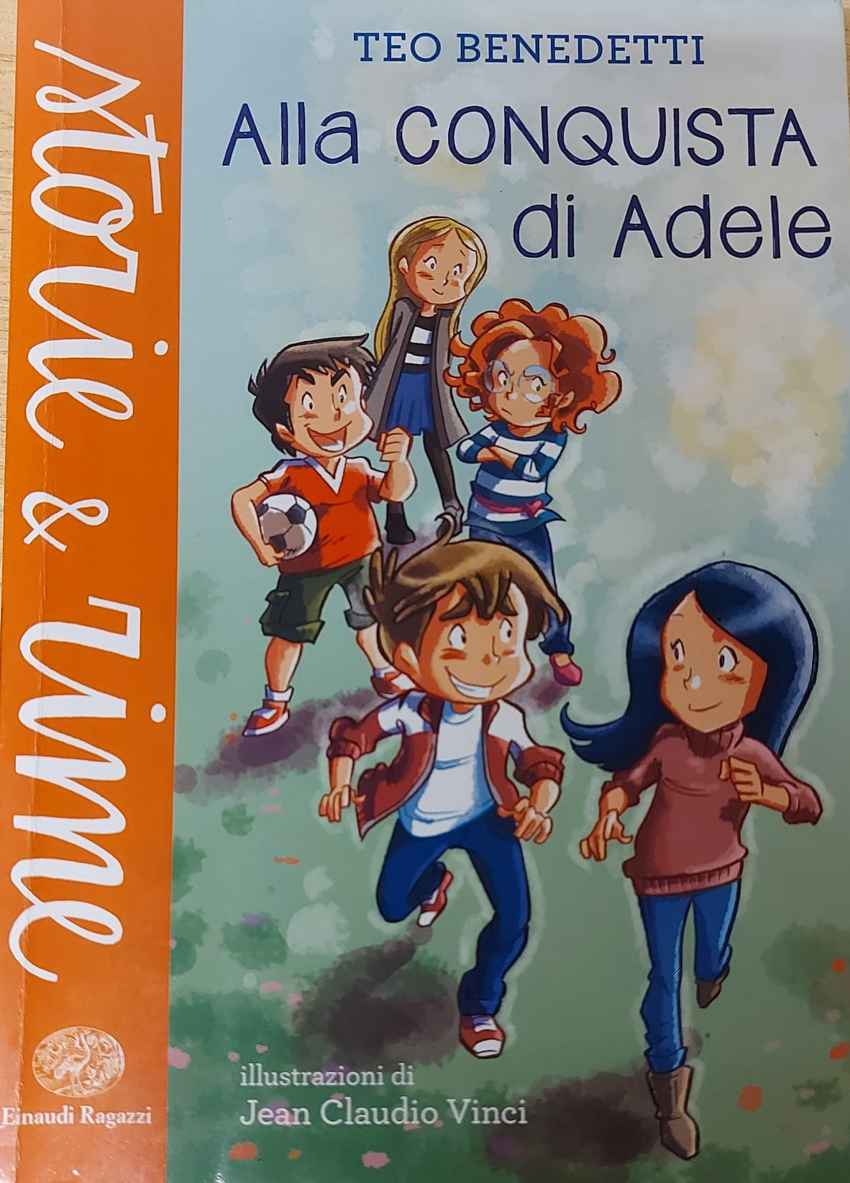
UN CONSIGLIO DI LETTURA!
TITOLO: Alla conquista di Adele
AUTORE: Teo Benedetti
CASA EDITRICE: Einaudi
COLLANA: Einaudi Ragazzi
EDIZIONE: 2014

Slide 2
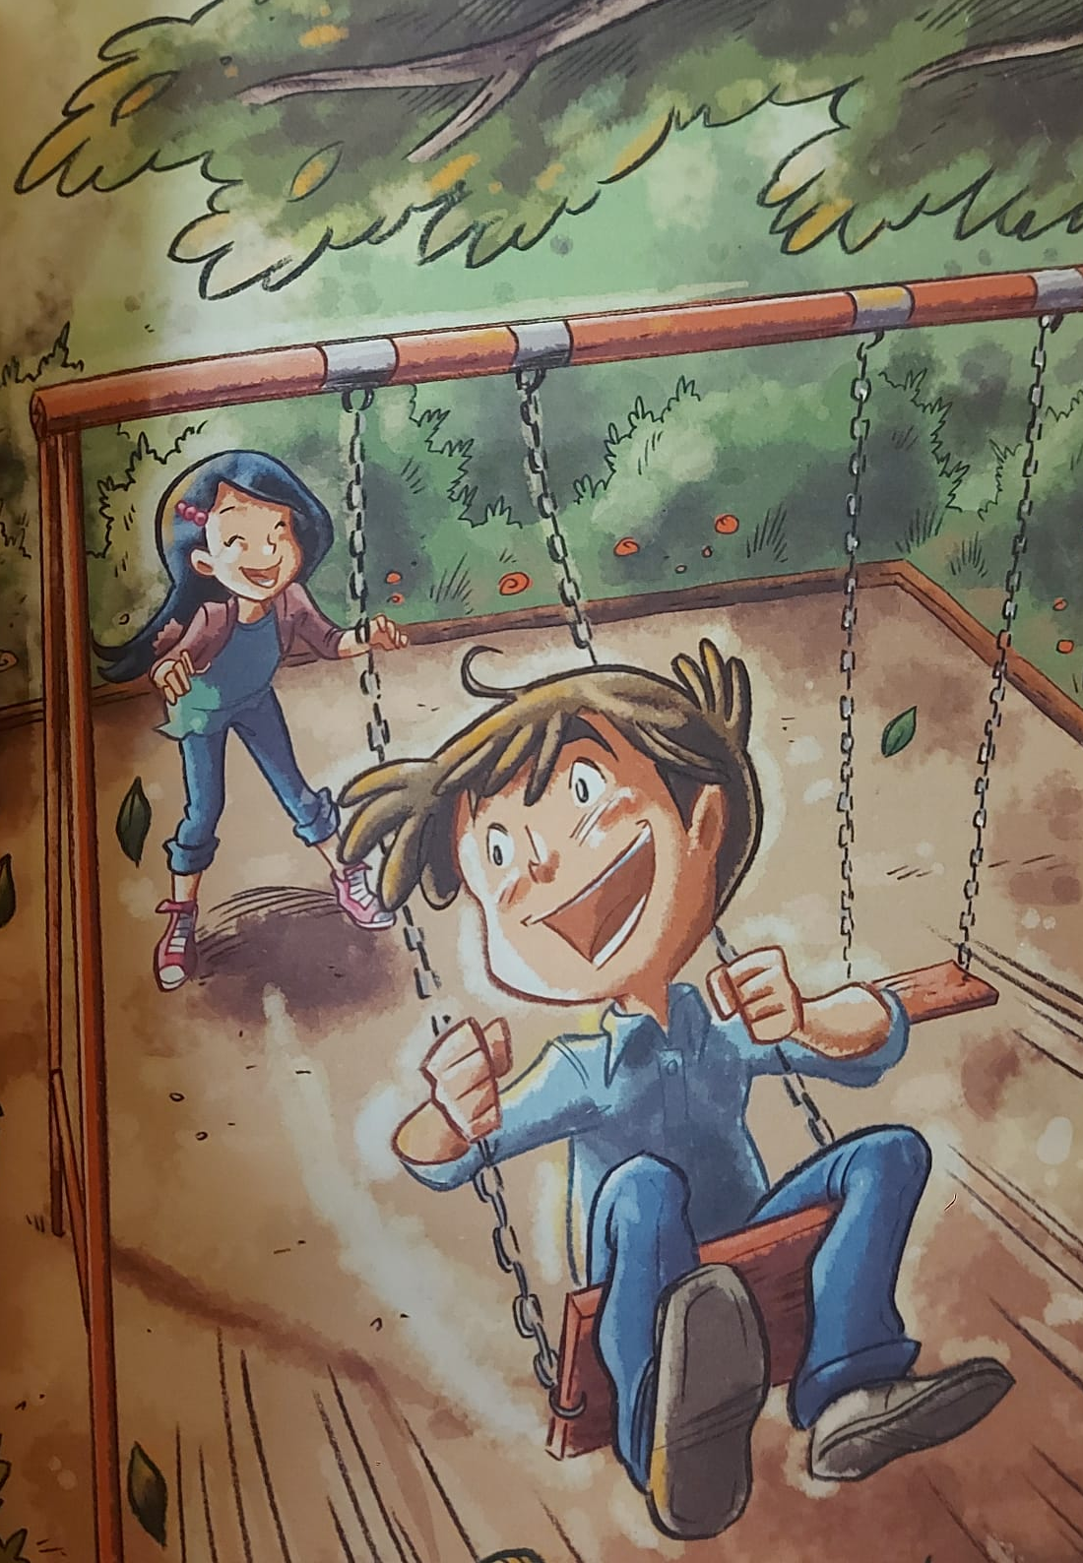
PERCHÉ SECONDO NOI DOVRESTE LEGGERE ALLA CONQUISTA DI ADELE?
Questo libro parla di un ragazzino che si innamora per la prima volta.
Marco, il protagonista, prima di conoscere Adele considerava le femmine noiose e non avrebbe mai voluto essere umiliato da una di loro, soprattutto nei giochi da maschio. Inoltre, è inesperto d’amore e chiede consigli al suo migliore amico, senza saper prendere decisioni da solo.
Ci siamo sentiti tutti un po’ Marco e abbiamo capito l’importanza e la bellezza dell’amore, anche se a volte fa soffrire.
Il libro è molto divertente e fa ridere tantissimo!
Alla conquista di Adele ci ha letteralmente conquistati, conquisterà anche voi?
Recensione di gruppo della classe 4ªA Cambini

Slide 3

I nostri pensieri e disegni…
L’amore si può dimostrare verso tante cose come: lo sport, una persona, un animale, … L’amore è molto grande e meraviglioso e dobbiamo ricordare che l’amore è per tutti!
Consiglio questo libro perché è un libro divertente, ma alcune volte anche commovente. Una cosa che mi ha colpito è stata che in questo libro sono state scritte cose imprevedibili, ma la cosa che mi è piaciuta di più è stata che questo libro dà molti insegnamenti: non sottovalutare e cercare di fare le cose con la propria testa perché gli altri non hanno sempre ragione.
Mi è piaciuta molto la protagonista del libro, Adele, perché è bella e perché ha un bel carattere, è una ragazza decisa.
Il libro lascia il finale in sospeso e questo è molto bello perché ognuno può immaginare la fine a piacere.
Per me l’amore è una cosa che va rispettata sempre!
Il libro fa immaginare tante cose belle, ti fa ridere e lo consiglio molto. L’amore è bello quando conosci qualcuno che non sai come è, qualcuno che ti possa capire e anche tu capire lui.
Il libro mi è piaciuto perché ti lascia la suspance, perché è divertente, pieno di fantasia e di avventure.
Il finale sospeso ti fa venire voglia di continuarlo.

Slide 4

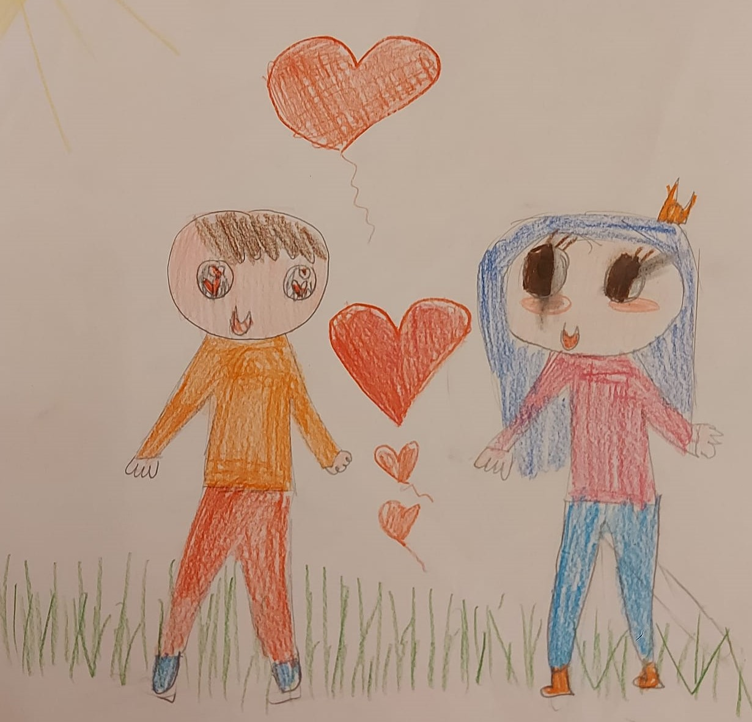
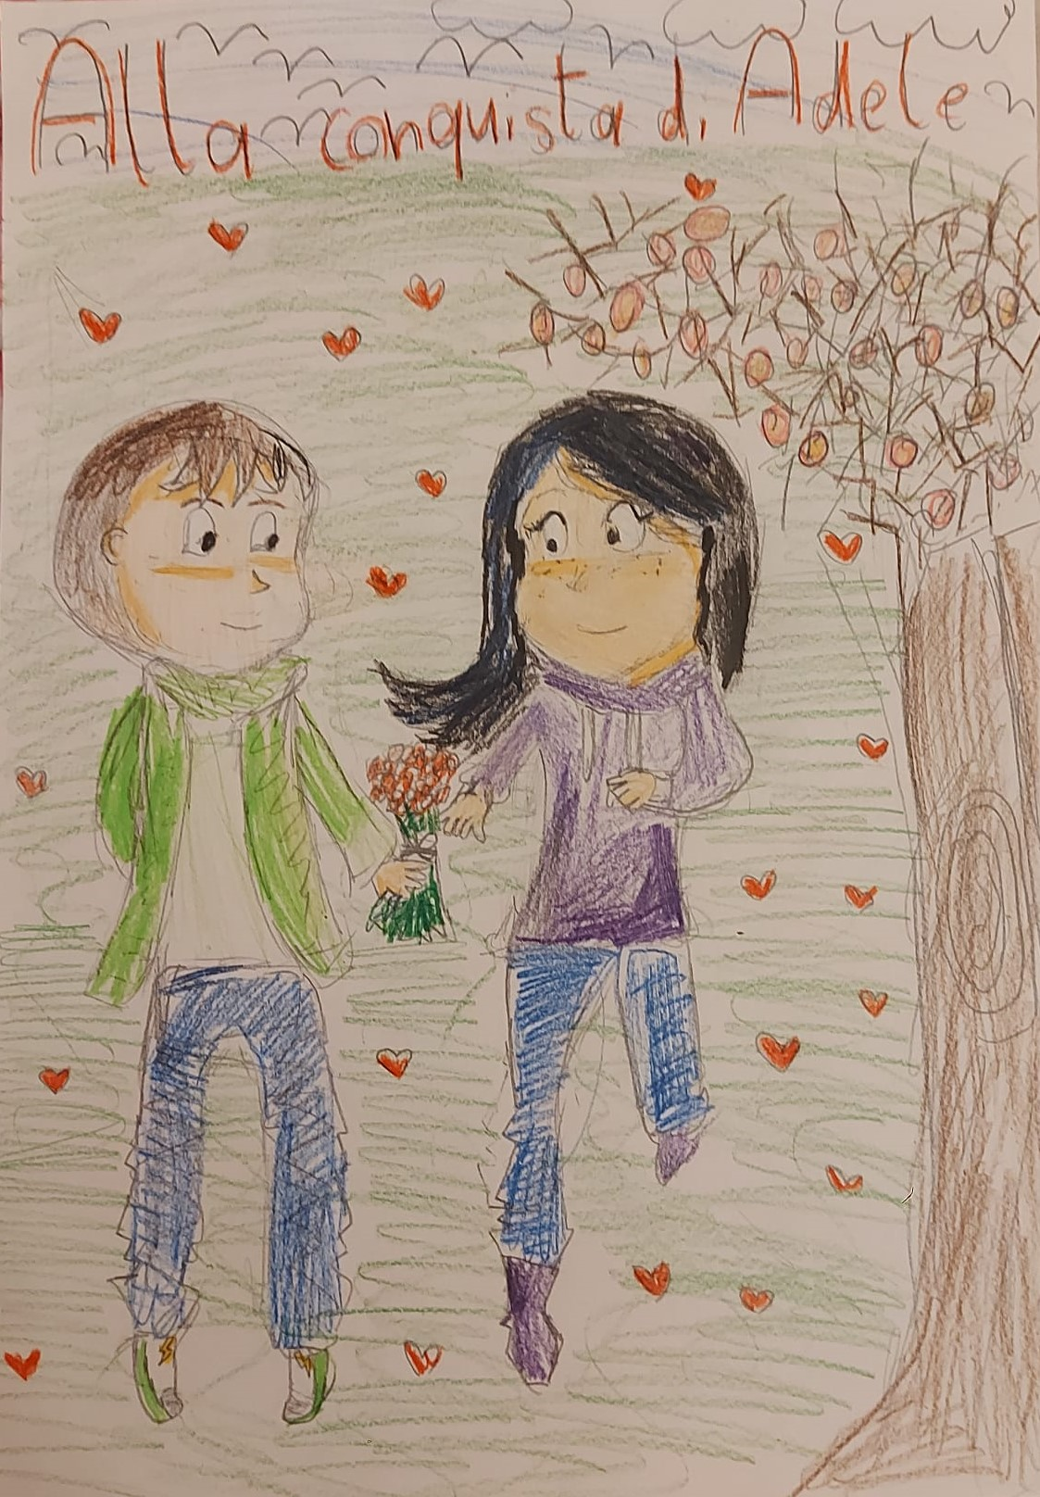
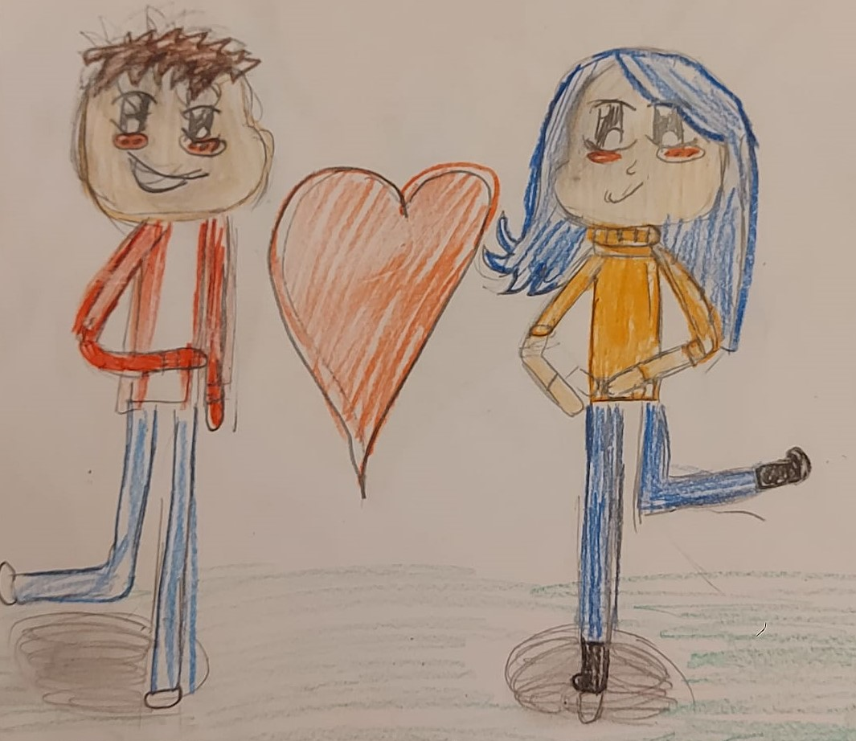
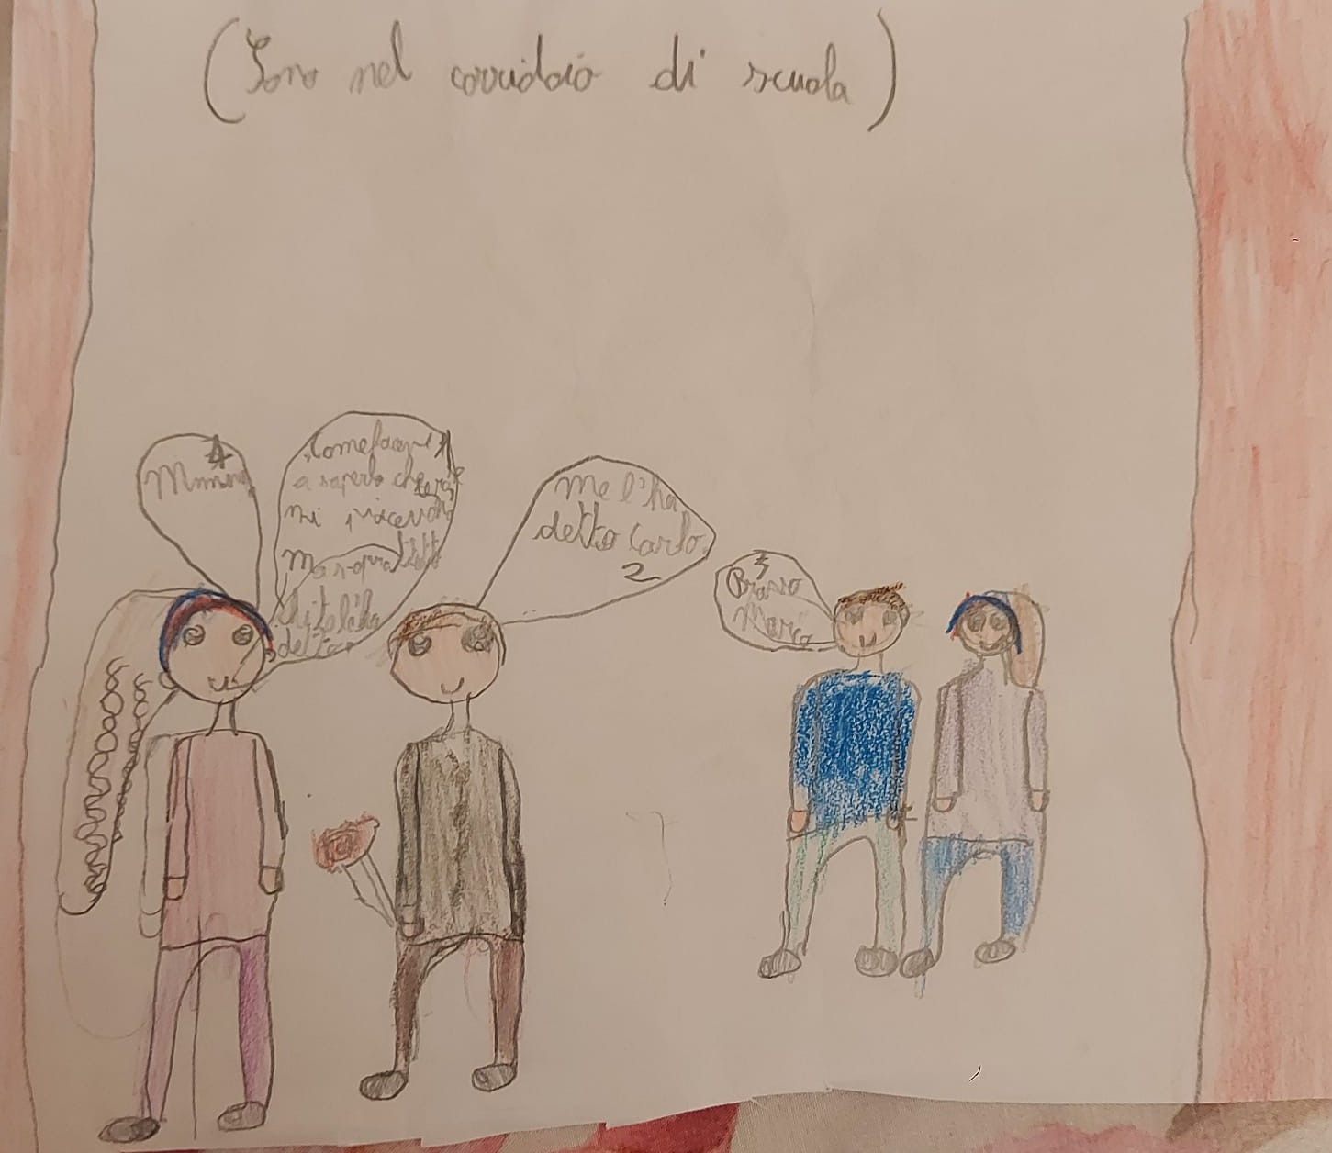

Slide 5
L’amore non pensavo che fosse così bello, però mi dispiace per il finale di Adele e Marco che si sono lasciati: l’amore alcune volte fa male al cuore. Questa storia mi ha suscitato tristezza e allo stesso tempo mi ha suscitato anche un pochettino di rabbia perché Marco chiedeva sempre consigli a Carlo: invece che chiedere a Carlo Marco deve fare di testa sua! Ma mi è piaciuto molto, lo consiglio ai miei amici del parchetto, del catechismo e di scuola.
Se devo dare una valutazione è uno dei libri più belli che abbia letto!
Cari amici vi consiglio questo libro, racconta di un bambino che si chiama Marco che ama Adele e la vuole conquistare. E’ divertente! Leggetelo anche voi!
Mi è piaciuta la partita di calcio in spiaggia dove Adele ha fatto 5 gol a Marco! Io vi consiglio questo libro!
Il libro mi ha fatto ridere perché Marco voleva mandare un messaggio d’amore ad Adele mentre invece lo ha inviato al giudice! Questo è stato divertentissimo!
Una cosa che mi è piaciuta molto era il finale perché era in sospeso e appena lo leggi ti viene voglia di continuare a leggerlo ancora!
Il bello del libro è che il protagonista viene aiutato dal suo amico ma alla fine i suoi consigli ottengono l’effetto opposto. Quindi, amici, cercate sempre di decidere da soli!

Slide 6
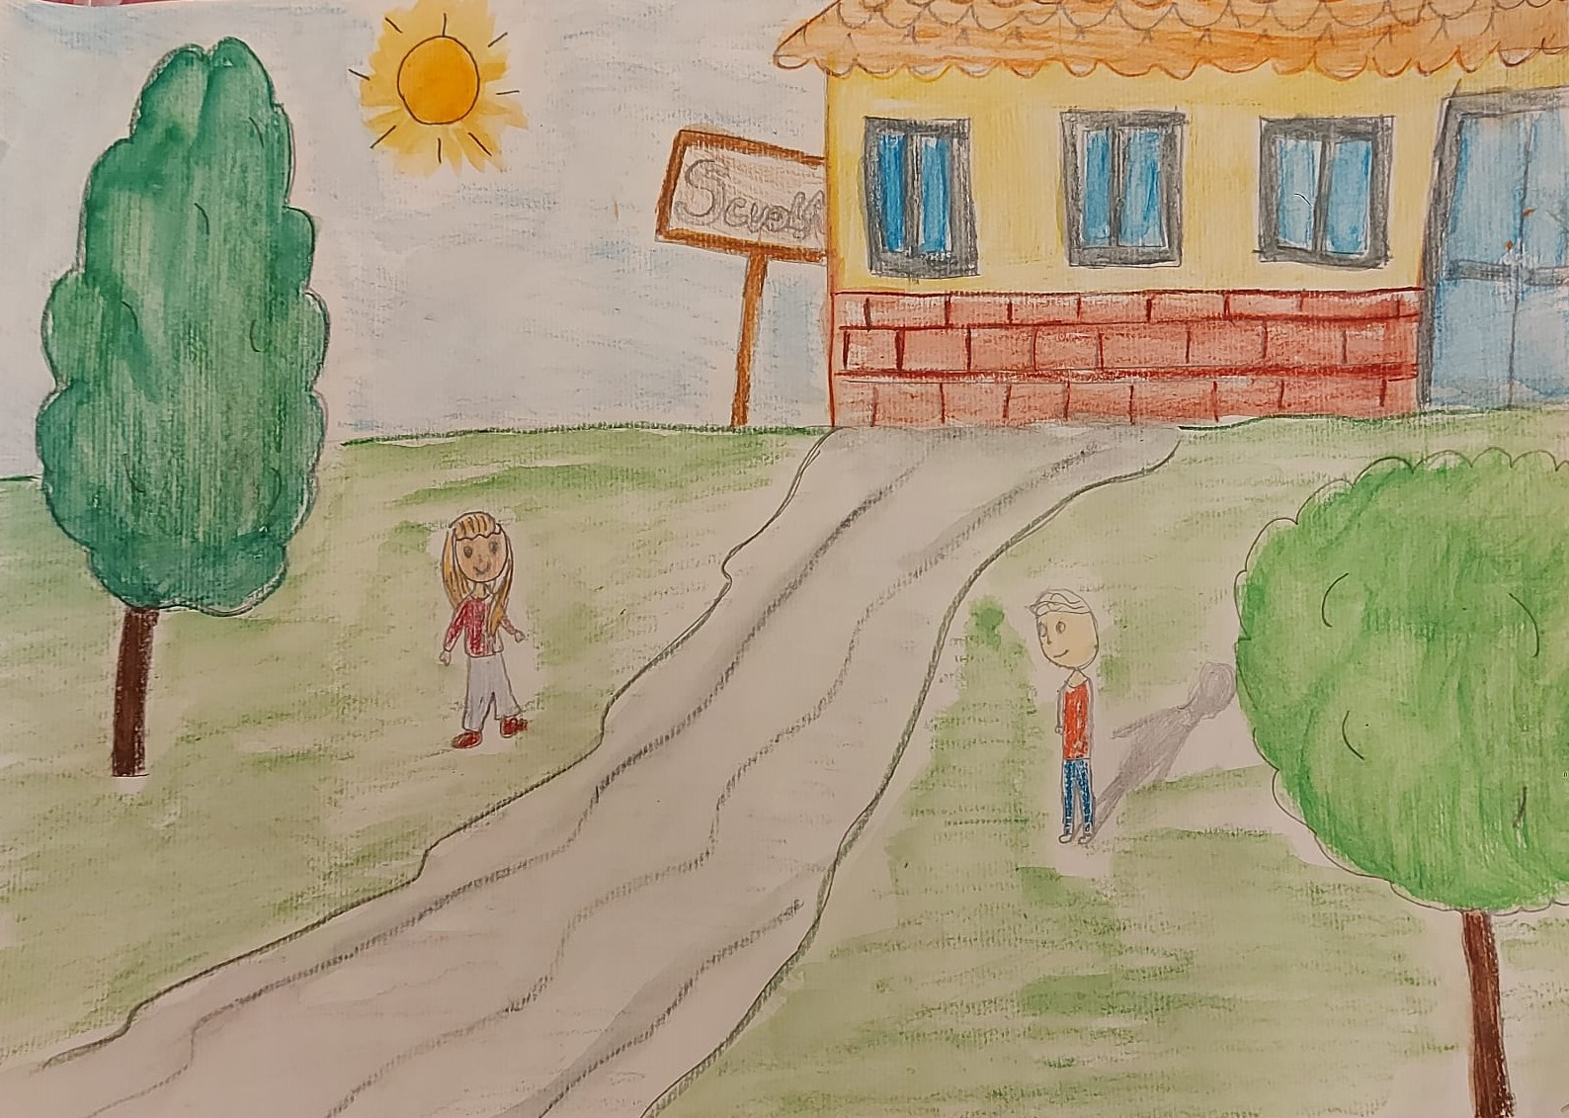
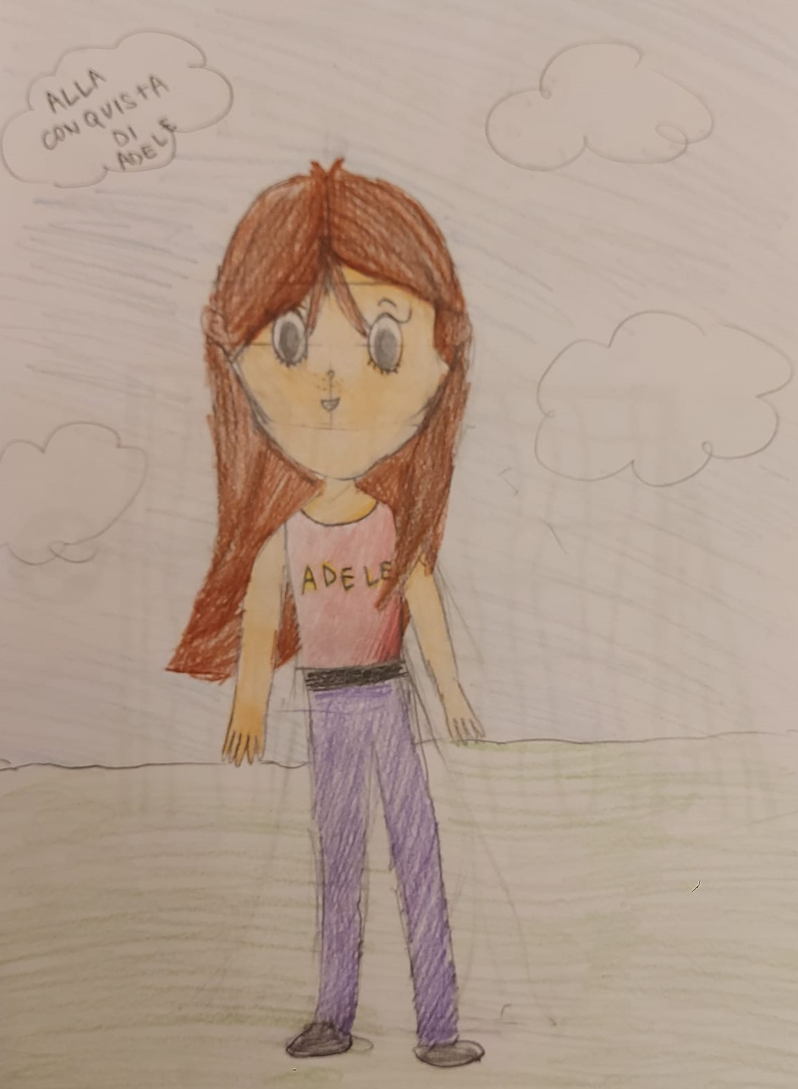
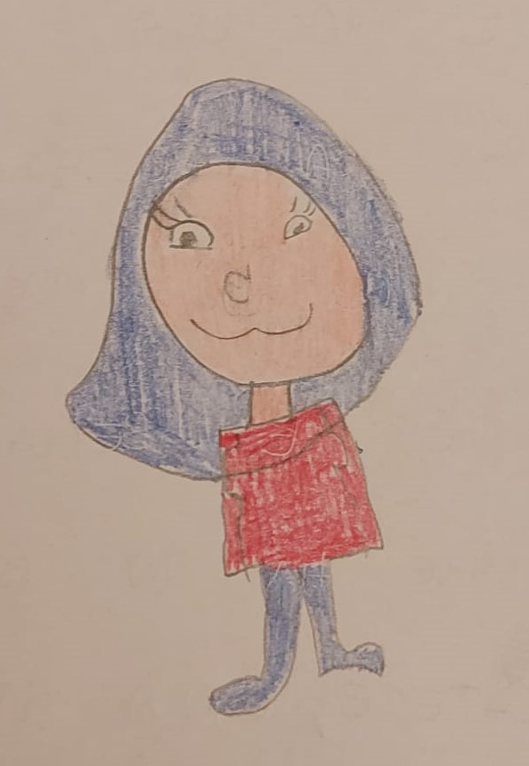
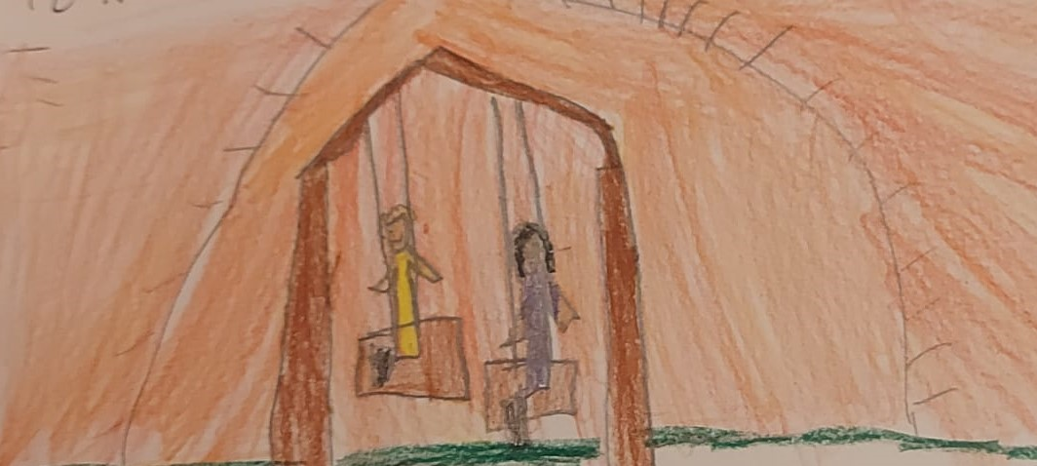

Slide 7
La parte del libro che preferisco è quando i due fidanzatini sono sull’altalena! Vi consiglio questo libro perché fa troppo ridere ed è pieno di amore! L’amore per me è bello!
A questo libro do 5 stelle come recensione! E’ divertente! Penso anche che Marco non abbia fatto la scelta giusta e avrebbe dovuto scegliere da solo cosa fare.
Io lo super-consiglio perché fa ridere moltissimo e ha tantissime scene amorose!
Una cosa divertente del libro è che Marco (il protagonista) non ha un telefono e quindi per mandare i messaggi usa quello del papà e per sbaglio manda i messaggi d’amore a una persona…che non li avrebbe dovuti ricevere!
Questo libro parla di un bambino che ama una bambina e chiede consigli al suo migliore amico che si è fidanzato in 3° asilo e che gli dà 10 regole da seguire prima e mentre è fidanzato con Adele. Mi piace perché fa molto ridere ed è semplice da leggere.
Io consiglierei questo libro alla mia migliore amica perché sono sicura che le piacerà: è divertentissimo!
Non mi aspettavo che Marco sbagliasse a mandare le lettere d’amore e che si facesse fare 5 gol da Adele! Marco però non doveva prendersela per i gol.

Slide 8
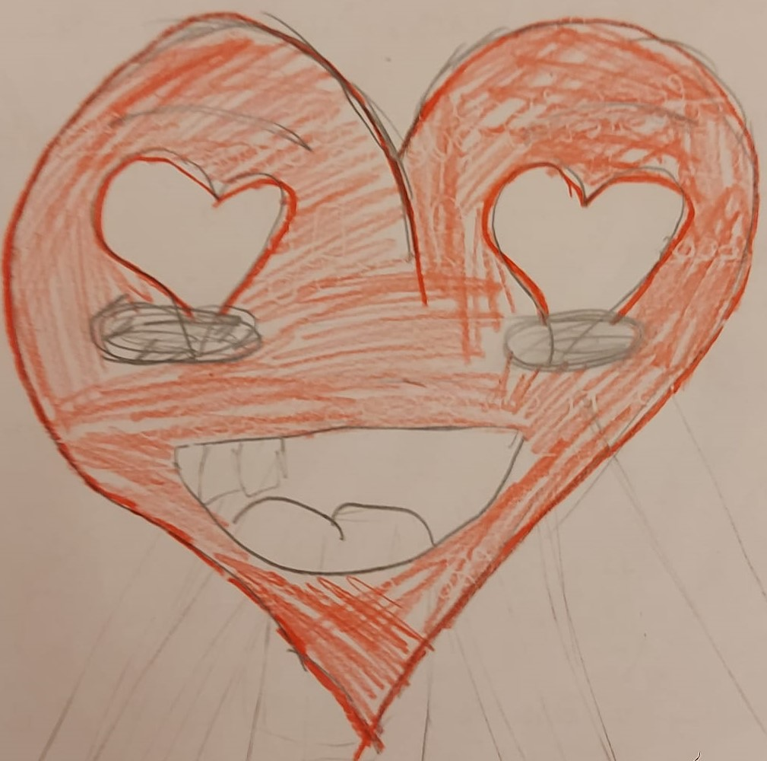
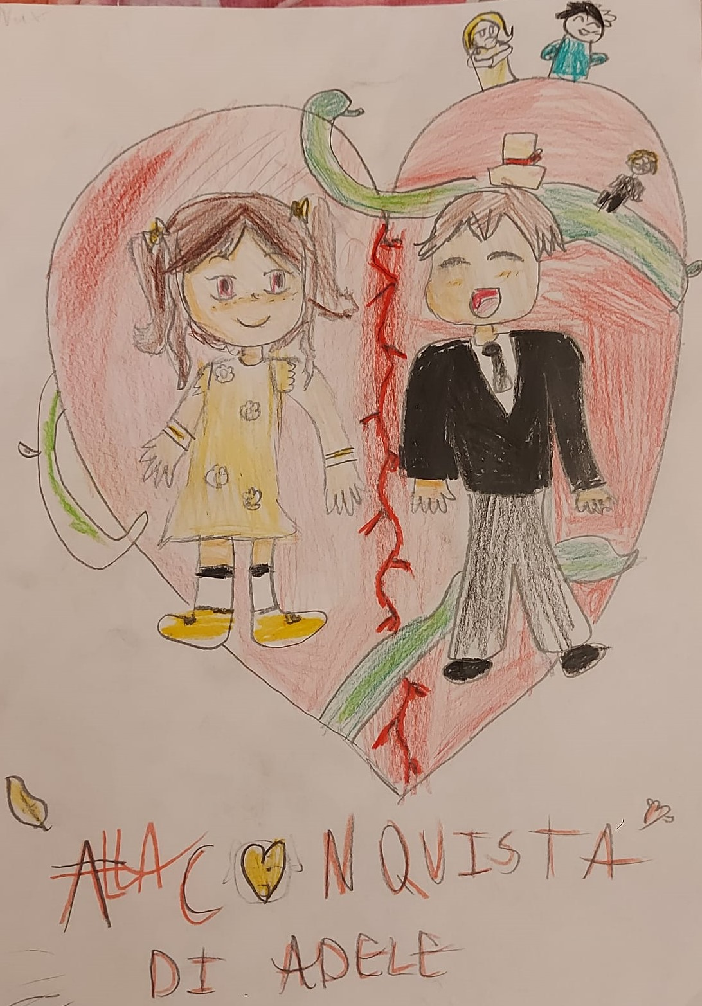
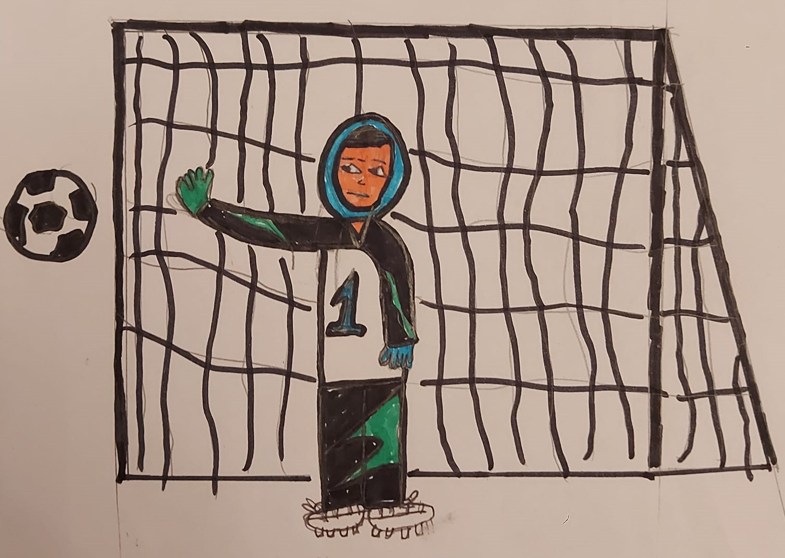
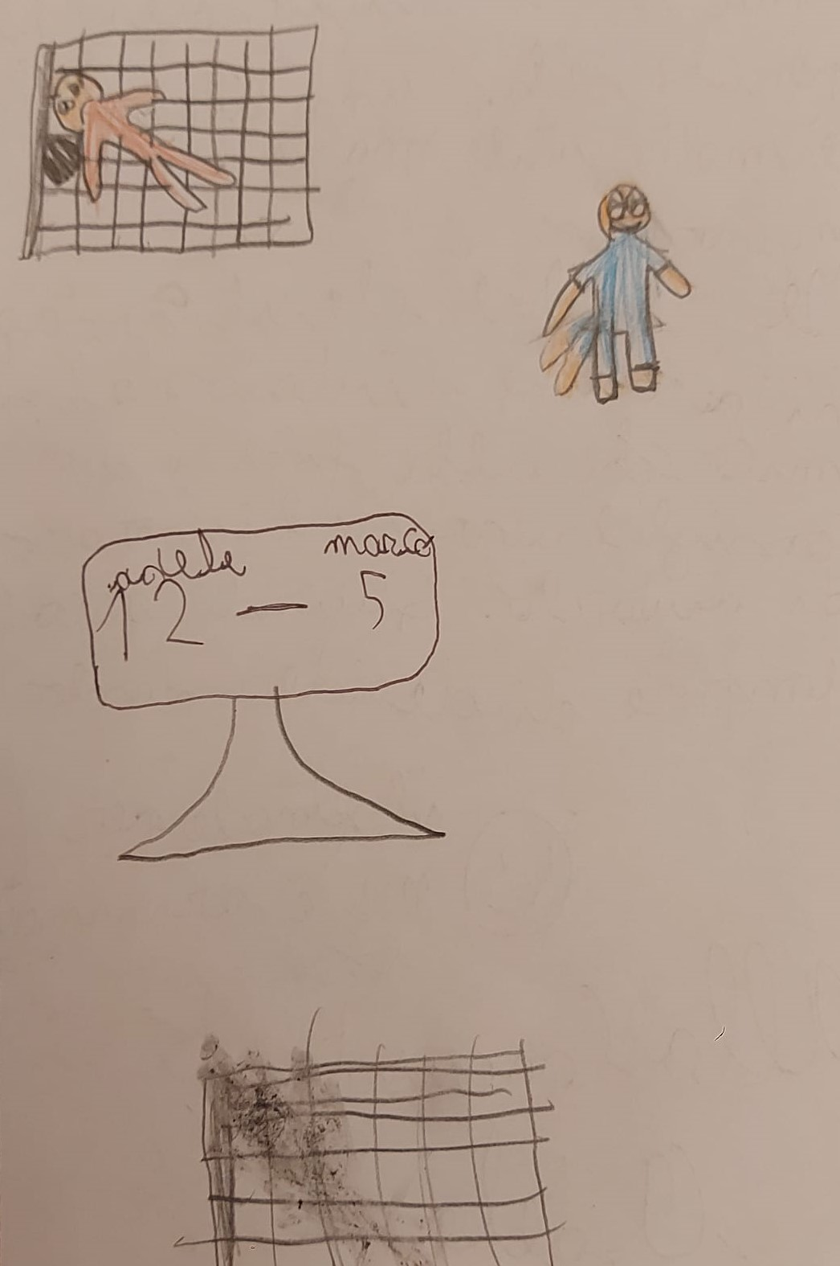

Slide 9
«I libri sono ali che aiutano a volare, i libri sono vele che fanno navigare, i libri sono inviti a straordinari viaggi,
con mille personaggi l'incontro sempre c’è!»
Buona lettura!

